Slide 1
Лабораторная работа №15 Создать сайт с использованием технологии Bootstrap. Вариант №21. Художественная школа
Выполнил: студент группы П-32
Селезнева В.В.

Slide 2
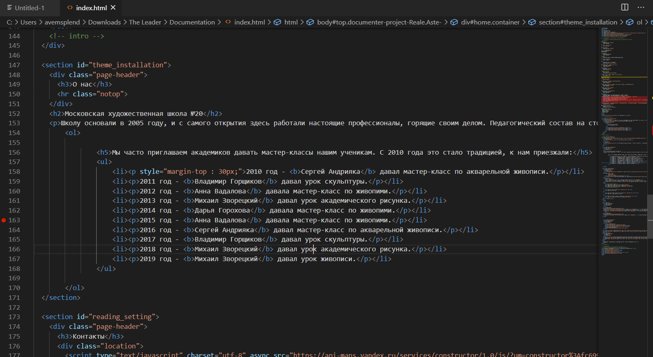
Изменение кода скаченного шаблона

Slide 3
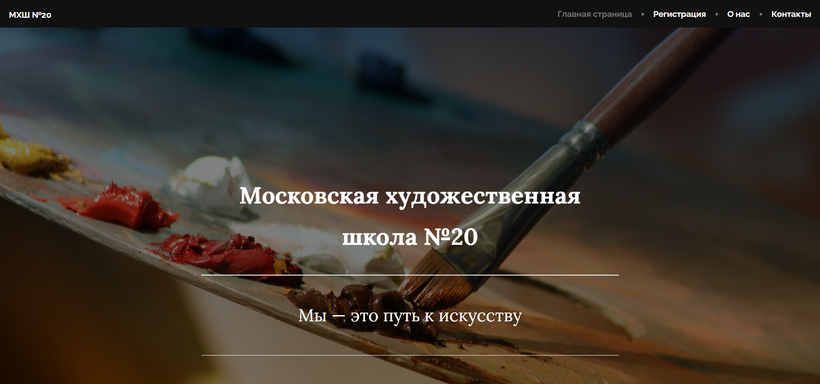
Главная страница

Slide 4
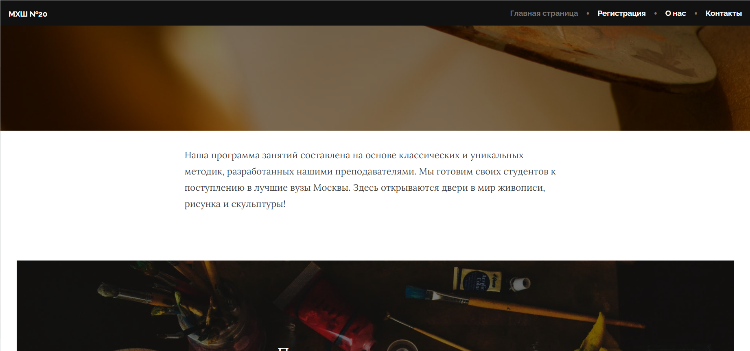
Главная страница

Slide 5
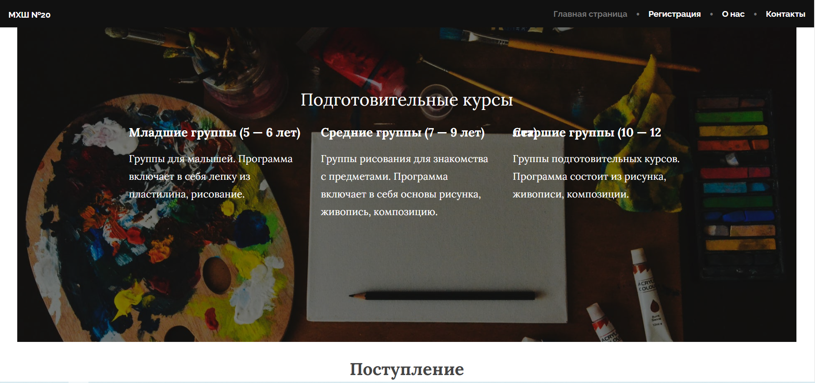
Главная страница

Slide 6
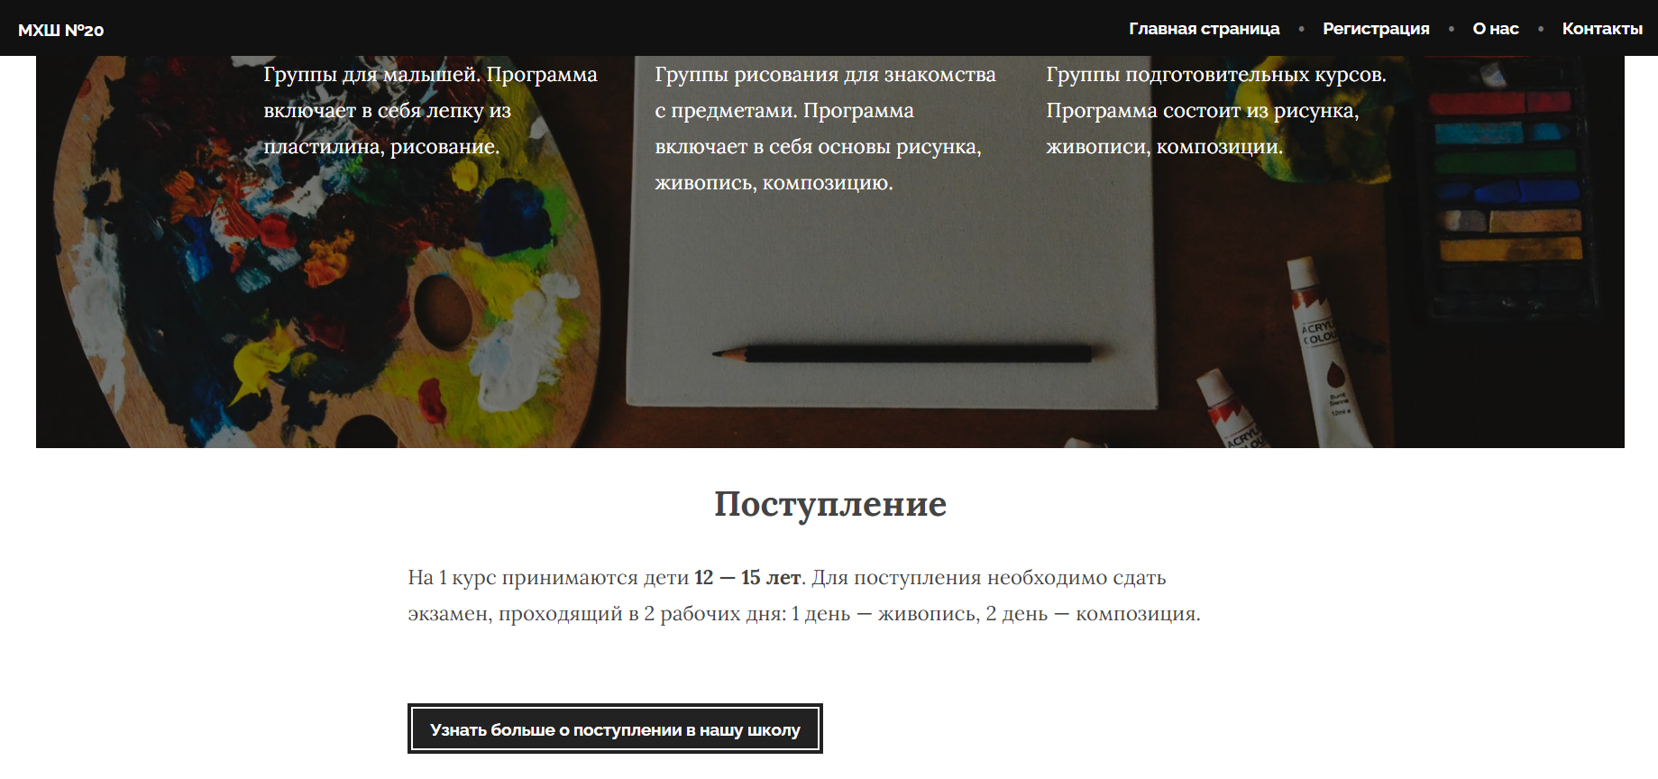
Главная страница

Slide 7
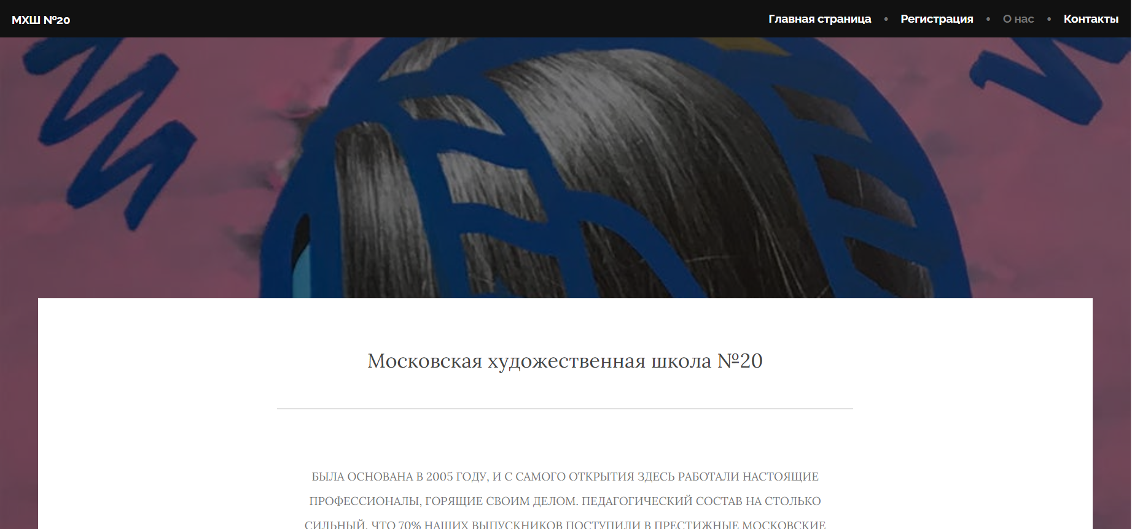
Страница «О нас»

Slide 8
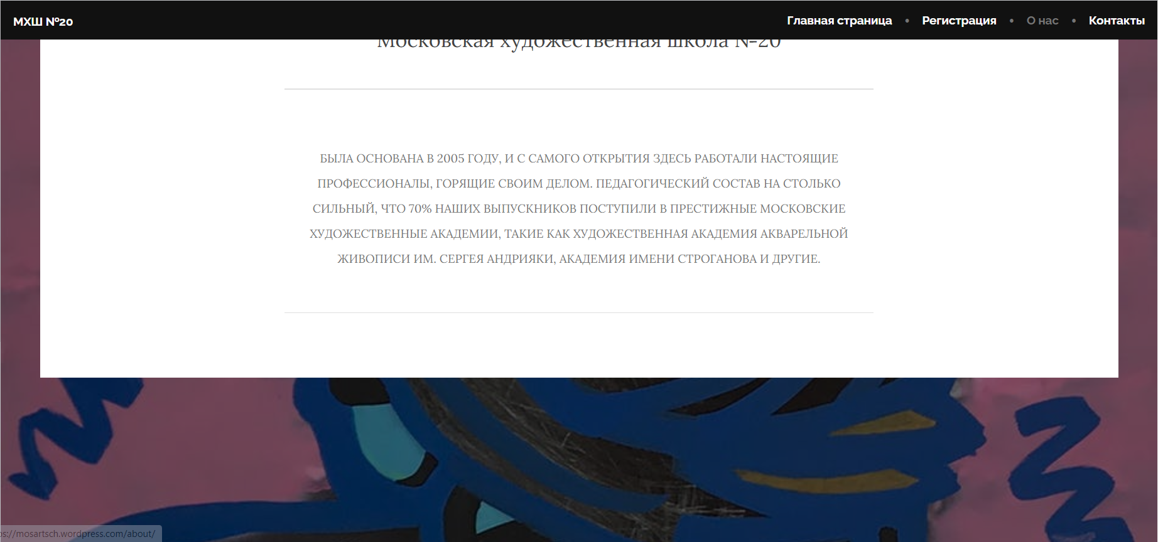
Страница «О нас»

Slide 9
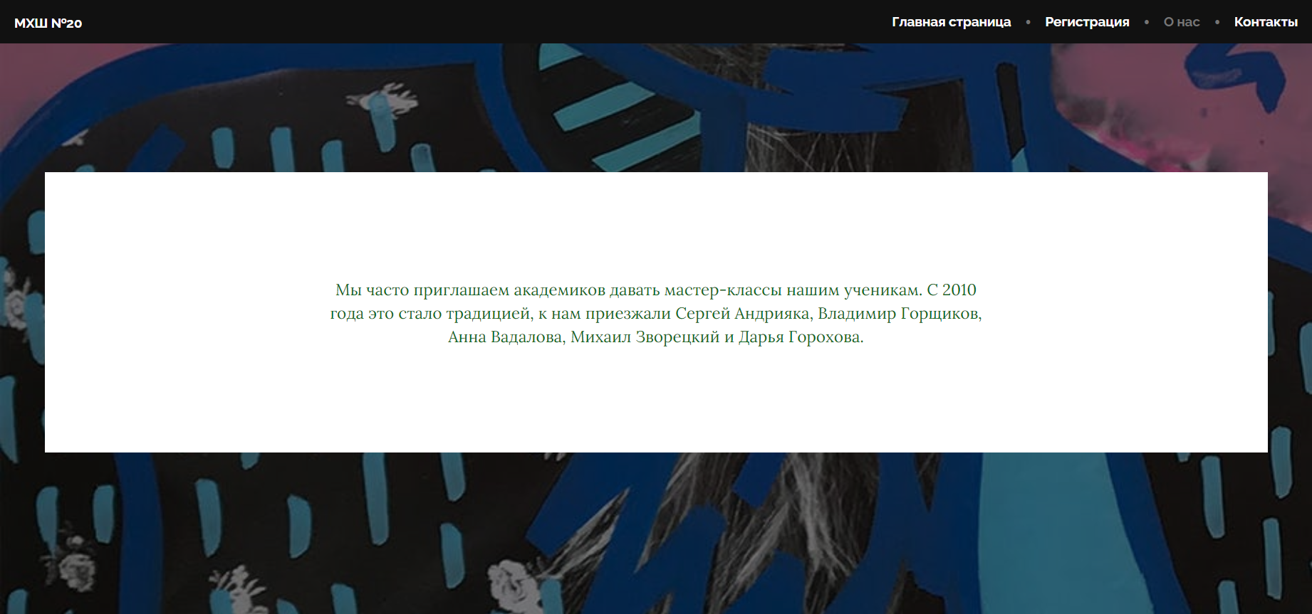
Страница «О нас»

Slide 10
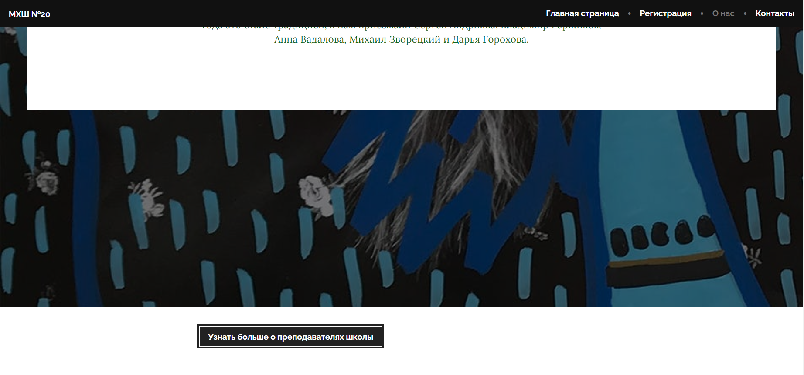
Страница «О нас»

Slide 11
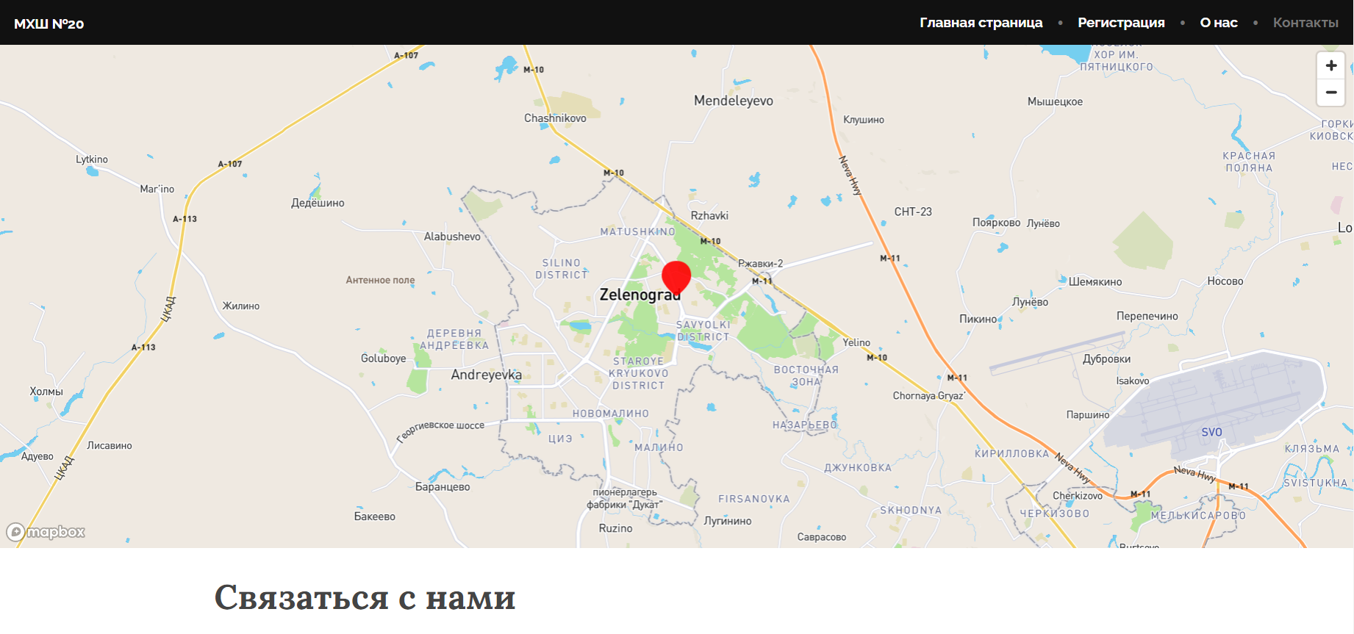
Страница «Контакты»

Slide 12
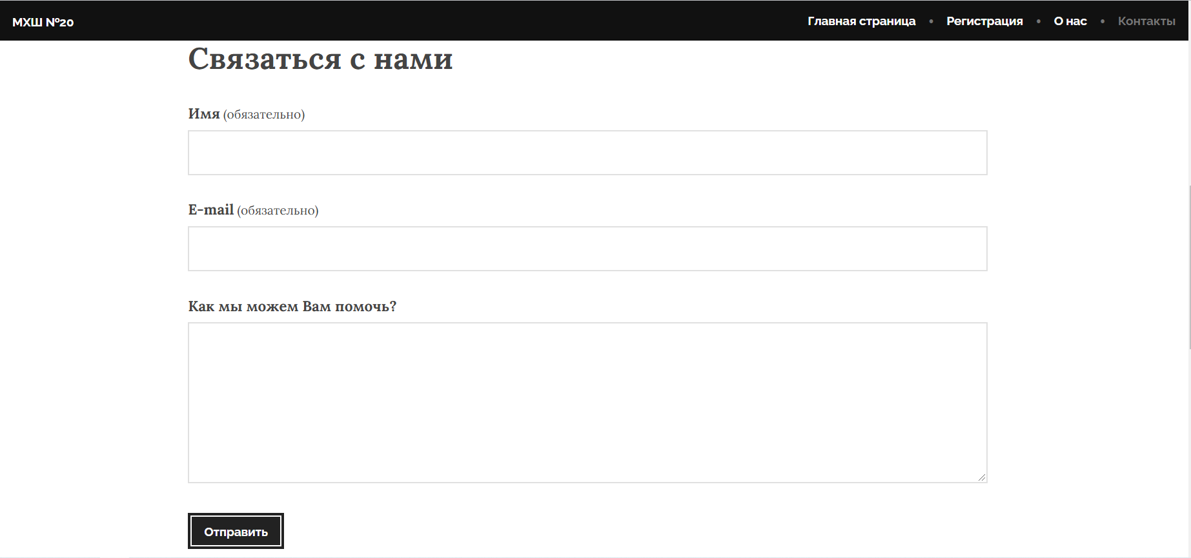
Страница «Контакты»

Slide 13
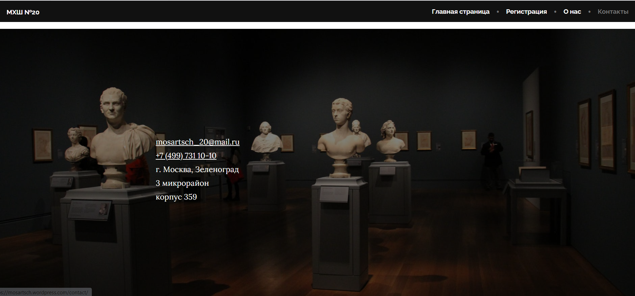
Страница «Контакты»

Slide 14
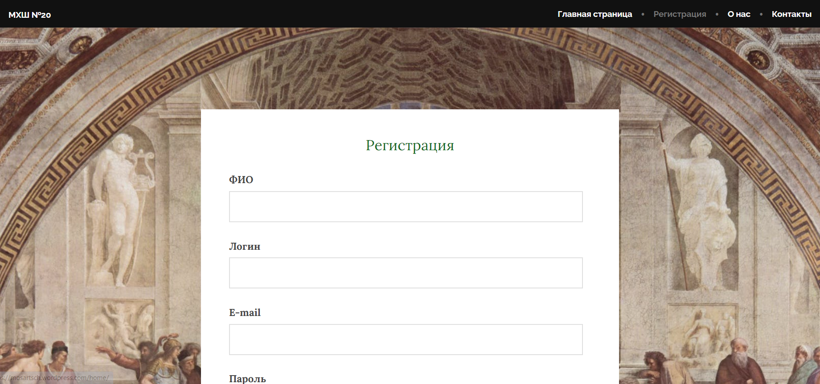
Страница «Регистрация»

Slide 15
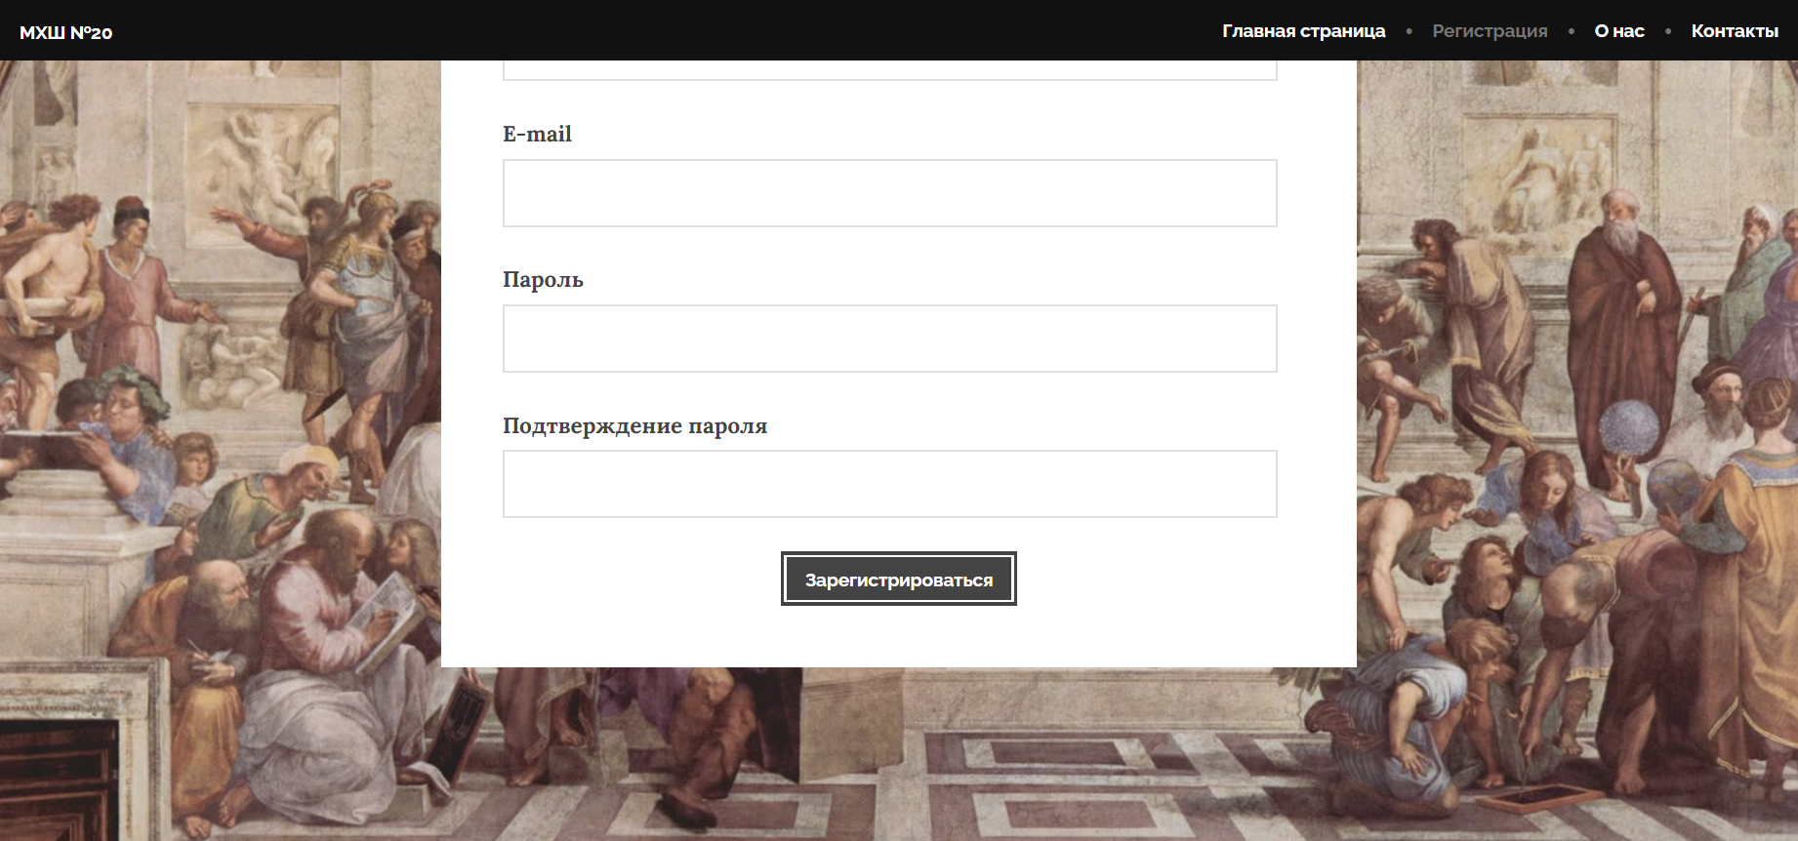
Страница «Регистрация»

Slide 16
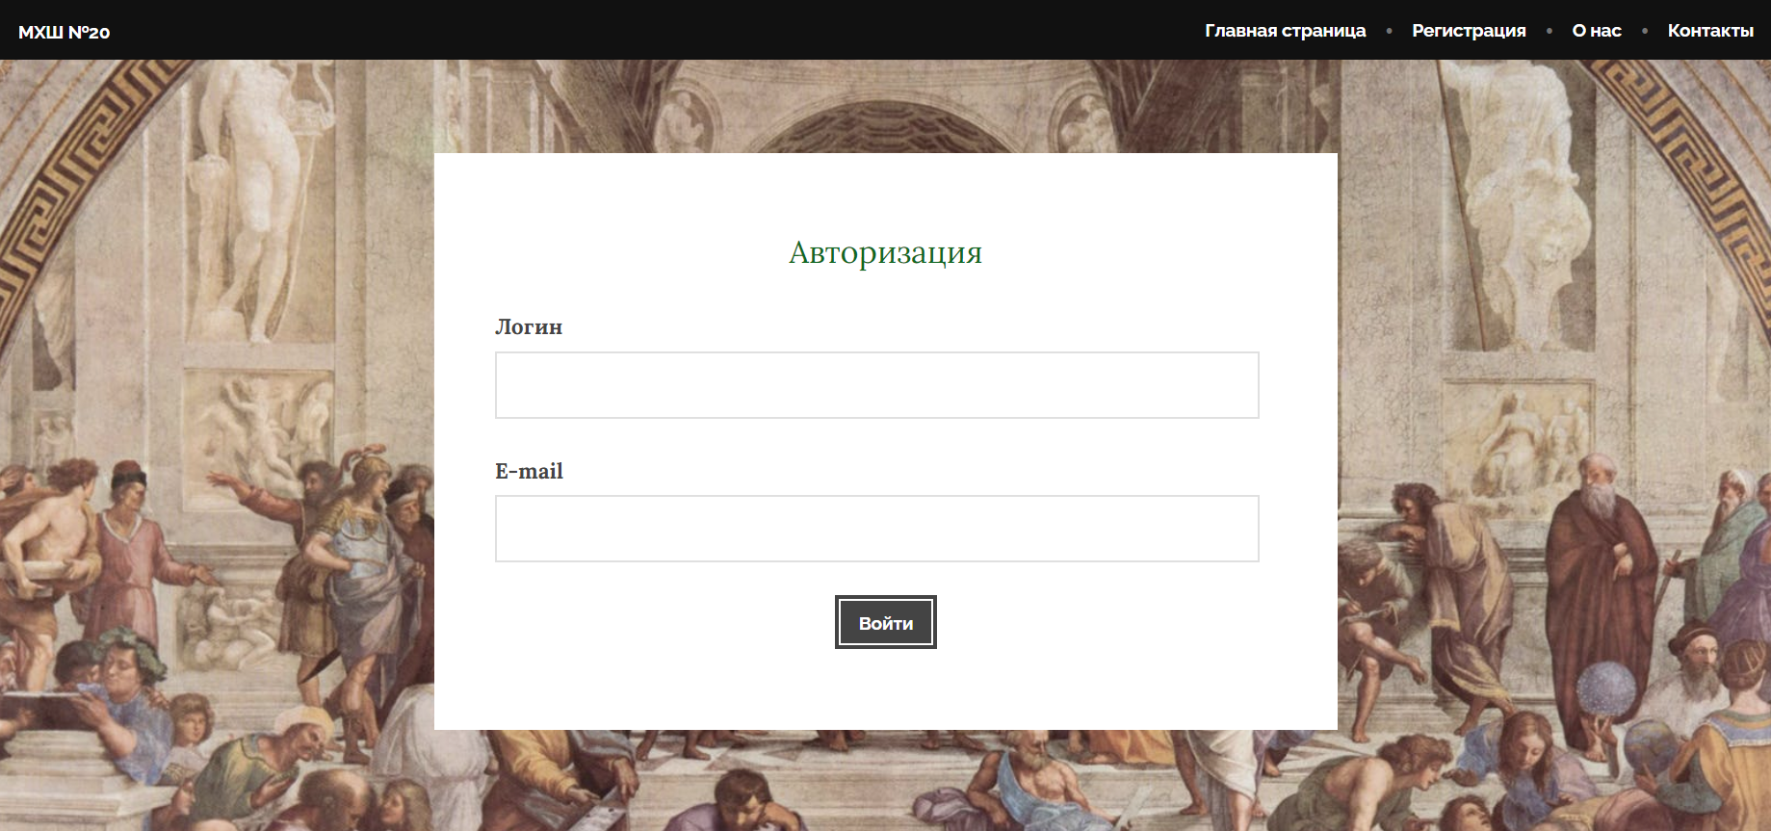
Страница «Авторизация»

